Slide 1
Презентация к уроку по биологии для 8 класса по теме:
«Строение, функции, гигиена органов зрения»
Преподавателя Породенко А.С.

Slide 2
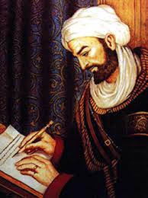
АВИЦЕННА (Ибн-Сина) (980-1037) - выдающийся ученый, философ и врач. Настоящее его имя Абу Али Хусейн Ибн Абдаллах Ибн Сина.
Он подробно объяснил строение глаза. До него все считали, что глаз, словно фонарик, испускает особые лучи, и эти лучи, отражаясь от предметов, идут назад и дают изображение.

Slide 3
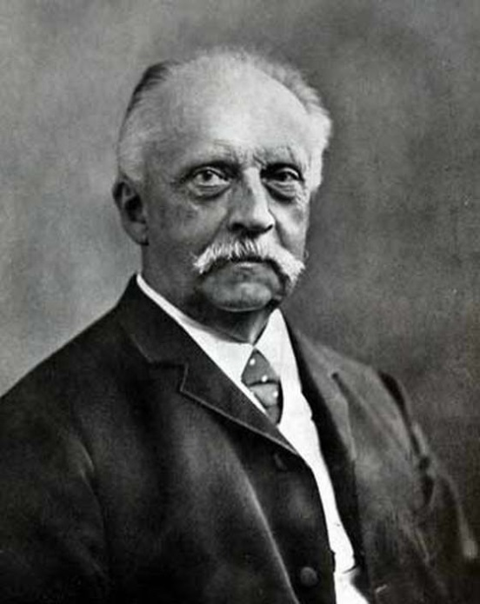
Гельмгольц Герман Людвиг Фердинанд (1821-1894)
Немецкий физик, врач, физиологи, психолог. Имя Гельмгольца присвоено Московскому НИИ глазных болезней.
Считал, что человек видит не глазами а мозгом.
Считал, что его моделью является фотокамера.

Slide 4
Почему мы видим различные изображения?

Slide 5
Строение, функции, гигиена органов зрения

Slide 6
Глаз – орган зрения Вспомогательный аппарат глаза Оболочки глаза Светопреломляющие части глаза | 1. Брови 2. Веки с ресницами 3. Слёзная железа 4. Слёзный канал 5. Глазодвигательные мышцы 6. Глазница 7. Глазное яблоко 8. Белочная оболочка – склера 9. Роговица 10. Сосудистая оболочка 11. Радужка 12. Зрачок 13. Хрусталик 14. Ресничная мышца 15. Сетчатка 16. Колбочки 17. Палочки 18. Стекловидное тело 19. Зрительный нерв 20. Зрительная зона коры больших полушарий | Зрительный анализатор

Slide 7
Глаз – орган зрения Вспомогательный аппарат глаза Оболочки глаза Светопреломляющие части глаза | 1. Брови 2. Веки с ресницами 3. Слёзная железа 4. Слёзный канал 5. Глазодвигательные мышцы 6. Глазница 7. Глазное яблоко 8. Белочная оболочка – склера 9. Роговица 10. Сосудистая оболочка 11. Радужка 12. Зрачок 13. Хрусталик 14. Ресничная мышца 15. Сетчатка 16. Колбочки 17. Палочки 18. Стекловидное тело 19. Зрительный нерв 20. Зрительная зона коры больших полушарий | Зрительный анализатор

Slide 8
Разделитесь на группы: вытяните разной формы и цвета фигуры. Определитесь со своей группой.

Slide 9
Лабораторная работа №4 «Изучение размера зрачка»
Цель: изучить как меняется размер зрачка, выяснить функции глаза
Оборудование: фонарик, красный карандаш, полиэтилен, таблицы
№ задания | Название опыта | Наблюдение | Вывод

Slide 10
1 группа. Задание №1. Функции зрачка
Исследователь внимательно рассматривает глаза испытуемого, обращает внимание на размеры зрачка.
Испытуемый закрывает глаза ладонями на 60 сек., потом открывает глаза и смотрит в сторону источника света. Исследователь замечает изменение зрачка.
В тетрадях заполните таблицу по этому опыту.

Slide 11
Группа 2. Задание 2.
Функции хрусталика.
1. Возьмите кусок полиэтилена с нанесенной на нем маркером буквой.
2. Расположите его перед глазами на расстоянии 20-25 см. Сфокусируйте четкость изображения предметов сквозь полиэтилен. Четкая ли буква?
3. Сфокусируйтесь на изображении буквы. Четкое ли изображение предметов?
В тетрадях заполните таблицу по этому опыту.

Slide 12
Группа 3. Задание 3. Определение слепого пятна.
1. Возьмите таблицу для определения слепого пятна.
2.Закройте правый глаз. Левым глазом смотрите на знак «+». Не отводя взгляда от "0", постепенно отдаляйте таблицу от глаз. На определённом расстоянии от монитора, «+" исчезнет. Это и есть слепое пятно.
3. В тетрадях заполните таблицу по этому опыту.

Slide 13
Задание 4. Группа 4. Цветоощущение
1. Возьмите красный карандаш в правую руку, поднесите его на уровне глаз на вытянутой руке, продолжайте смотреть вперед, а руку медленно двигайте по кругу вправо (красный карандаш превратится в черный). Почему?
2. В тетрадях заполните таблицу по этому опыту.

Slide 14
Офтальмология – наука, изучающая анатомию, физиологию органа зрения, заболевания, относящиеся к органу зрения, а также структуру слепоты.
Задачи офтальмологии – максимальное уменьшение количества слепых и слабовидящих.
По данным ВОЗ в мире насчитывается 42 миллиона слепых и слабовидящих. Причем ежегодно наблюдается увеличение этого показателя, и прирост составляет 3-6% в год.

Slide 15
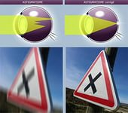
близорукость Это нарушение работы глаза, которое проявляется в снижении четкости зрения вдаль.
Близорукость
Норма
В близоруких глазах изображение фокусируется перед сетчаткой.

Slide 16
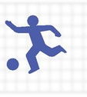
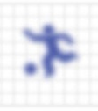
Близоруким людям тяжело дается видеть номера маршрутов общественного транспорта, прочитать дорожные знаки, а также различать другие предметы на расстоянии.
При этом, близорукие могут хорошо видеть на близком расстоянии.
В близи В дали

Slide 17
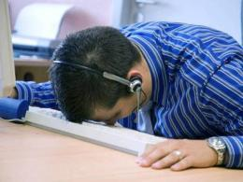
Причины близорукости
чрезмерная зрительная работа на близком расстоянии от предмета (без отдыха для глаз и при плохом освещении);
- наследственная предрасположенность, выражающаяся в особенностях строения глазного яблока и обмена веществ в нем;
- ослабленная склера, которая не оказывает должного сопротивления чрезмерному росту глаза;
- недостаточно развитая аккомодационная мышца глаза, которая отвечает за "настрой" хрусталика на разные расстояния;
- перенапряжение ослабленной мышцы.

Slide 18
дальнозоркость
Это нарушение зрения, при котором ухудшается четкость изображения предметов, находящихся на близком расстоянии (20–30 см от глаз).

Slide 19
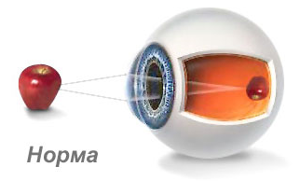
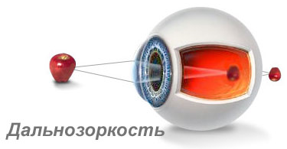
В дальнозорких глазах изображение фокусируется за сетчаткой.

Slide 20
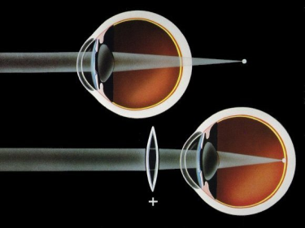
Коррекция зрения

Slide 21
Факторы, способствующие сохранению зрения
1) хорошее освещение рабочего места,
2) расположение источника света слева,
3) расстояние от глаза до рассматриваемого предмета должно быть около 30—35 см.
Чтение лежа или в транспорте приводит к ухудшению зрения, так как из-за постоянно меняющегося расстояния между книгой и хрусталиком происходит ослабление эластичности хрусталика и ресничной мышцы.
Глаза следует беречь от попадания в них пыли и других частиц, слишком яркого света.

Slide 22
Домашнее задание
Стр.76-82
Обязательно в тетради стр. 45 №64

